Slide 1

Fundamentos de Business Intelligence e Análise de Dados
Bloco: B.I. e análise de dados
Prof. rodrigo eiras, m.sc.
[Etapa 6] AulaS 1 e 2 – INTRODUÇão AO POWER BI

Slide 2

Na aula anterior...
Correção exercícios da Etapa 4
Compreender os paradigmas de análise de dados existentes
Compreender o panorama do mercado
Mais exercícios (intermediários) usando SQL (Base IMDb)

Slide 3

Agenda
Correção exercícios da Etapa 5
Introdução ao Power BI

Slide 4

Correção

Slide 5
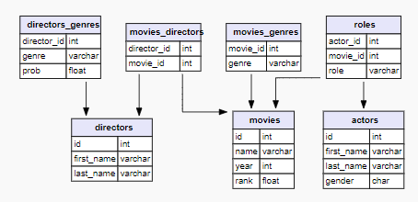

Exercícios de SQL
As consultas deverão ser feitas usando a mesma conexão criada no DBViz, com o mesmo usuário e senha da última aula. A base onde as consultas deverão ser feitas: IMDb

Slide 6
Exercícios de SQL
1) Quantos filmes existem cadastrados na base de dados?
DICA: Função COUNT
2) Você consegue exibir somente os filmes que tenham o nome “Central” no título?
DICA: Função LIKE
3) Liste os filmes cadastrados ordenados pelo rank, maiores “notas” vem primeiro.
DICA: Função ORDER BY
4) Qual o filme mais velho cadastrado na base que possua uma nota?
DICA: Funções ORDER BY e NULL
Notes:
1) SELECT COUNT(*) FROM movies
2) SELECT * FROM movies WHERE name LIKE "%Central%"
3) SELECT * FROM movies ORDER BY rank DESC
4) SELECT * FROM movies WHERE rank IS NOT NULL ORDER BY year ASC

Slide 7
Exercícios de SQL
5) DESAFIO: Crie uma tabela contendo os nomes de filmes, o ano que foi lançado e os papeis interpretados nos filmes listados pela atriz Fernanda Montenegro
DICA: INNER JOINS
6) Consegue adicionar gênero do filme na tabela criada no exercício 5?
DICA: INNER JOIN
7) Compare os resultados dos exercícios 5 e 6 e argumente porque existe uma diferença no resultado do número de linhas entre o exercício 5 e o exercício 6.
8) Adicione também o nome do diretor nos filmes em que Fernanda Montenegro atuou.
DICA: INNER JOIN na tabela do exercício 5 ou 6
Notes:
1) SELECT COUNT(*) FROM movies
2) SELECT * FROM movies WHERE name LIKE "%Central%"
3) SELECT * FROM movies ORDER BY rank DESC
4) SELECT * FROM movies WHERE rank IS NOT NULL ORDER BY year ASC
5) SELECT T1.name,T1.`year`,T2.`role`,T3.first_name,T3.last_name FROM movies T1 INNER JOIN roles T2 ON T1.id = T2.movie_id INNER JOIN actors T3 ON T2.actor_id = T3.id WHERE T3.first_name = "Fernanda" AND T3.last_name = "Montenegro"
6) SELECT T1.name,T1.`year`,T2.`role`,T3.first_name,T3.last_name,T4.genre FROM movies T1 INNER JOIN roles T2 ON T1.id = T2.movie_id INNER JOIN actors T3 ON T2.actor_id = T3.id INNER JOIN movies_genres T4 ON T1.id = T4.movie_id WHERE T3.first_name = "Fernanda" AND T3.last_name = "Montenegro"
7) Alguns gêneros estão NULL
8) SELECT T1.name,T1.`year`,T2.`role`,CONCAT(T3.first_name," ",T3.last_name) as actress,T4.genre,CONCAT(T6.first_name," ",T6.last_name) as director FROM movies T1 INNER JOIN roles T2 ON T1.id = T2.movie_id INNER JOIN actors T3 ON T2.actor_id = T3.id INNER JOIN movies_genres T4 ON T1.id = T4.movie_id INNER JOIN movies_directors T5 ON T1.id = T5.movie_id INNER JOIN directors T6 ON T5.director_id = T6.id WHERE T3.first_name = "Fernanda" AND T3.last_name = "Montenegro"

Slide 8
Exercícios de SQL
9) Qual a média de nota (rank) dos filmes de José Wilker e Fernanda Montenegro?
DICA: Funções AVG, INNER JOINS, AND, OR, GROUP BY
10) Qual dos dois atores tem a maior média?
Notes:
1) SELECT COUNT(*) FROM movies
2) SELECT * FROM movies WHERE name LIKE "%Central%"
3) SELECT * FROM movies ORDER BY rank DESC
4) SELECT * FROM movies WHERE rank IS NOT NULL ORDER BY year ASC
5) SELECT T1.name,T1.`year`,T2.`role`,T3.first_name,T3.last_name FROM movies T1 INNER JOIN roles T2 ON T1.id = T2.movie_id INNER JOIN actors T3 ON T2.actor_id = T3.id WHERE T3.first_name = "Fernanda" AND T3.last_name = "Montenegro"
6) SELECT T1.name,T1.`year`,T2.`role`,T3.first_name,T3.last_name,T4.genre FROM movies T1 INNER JOIN roles T2 ON T1.id = T2.movie_id INNER JOIN actors T3 ON T2.actor_id = T3.id INNER JOIN movies_genres T4 ON T1.id = T4.movie_id WHERE T3.first_name = "Fernanda" AND T3.last_name = "Montenegro"
7) Alguns gêneros estão NULL
8) SELECT T1.name,T1.`year`,T2.`role`,CONCAT(T3.first_name," ",T3.last_name) as actress,T4.genre,CONCAT(T6.first_name," ",T6.last_name) as director FROM movies T1 INNER JOIN roles T2 ON T1.id = T2.movie_id INNER JOIN actors T3 ON T2.actor_id = T3.id INNER JOIN movies_genres T4 ON T1.id = T4.movie_id INNER JOIN movies_directors T5 ON T1.id = T5.movie_id INNER JOIN directors T6 ON T5.director_id = T6.id WHERE T3.first_name = "Fernanda" AND T3.last_name = "Montenegro”
9) SELECT CONCAT(T3.first_name," ",T3.last_name) as actor, AVG(T1.rank) as "avg rank" from movies T1 INNER JOIN roles T2 ON T1.id = T2.movie_id INNER JOIN actors T3 ON T2.actor_id = T3.id WHERE T3.first_name = "José" AND T3.last_name = "Wilker" OR T3.first_name = "Fernanda" AND T3.last_name = "Montenegro" GROUP BY actor
10) Fernanda Montenegro 7.79

Slide 9
Microsoft Power BI

Slide 10
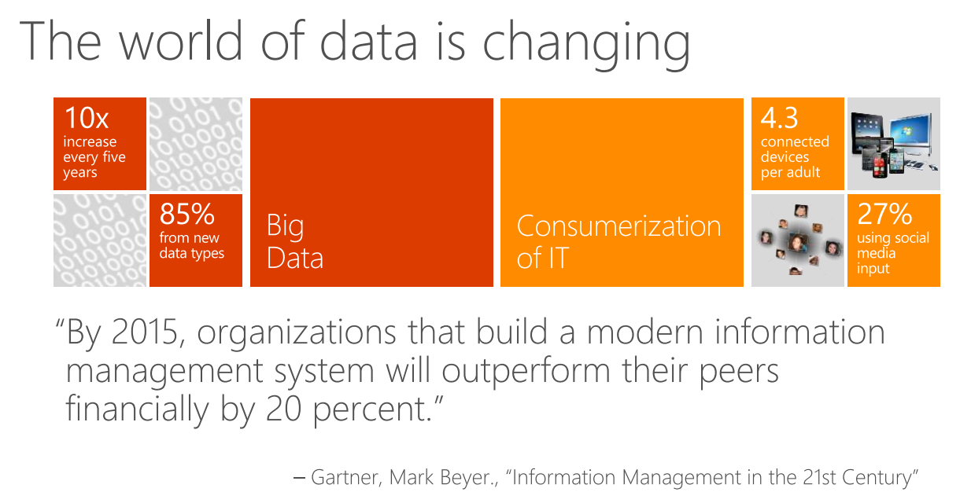

Slide 11
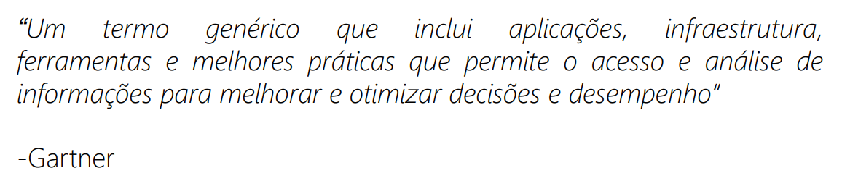
O que é B.I. (de novo)

Slide 12
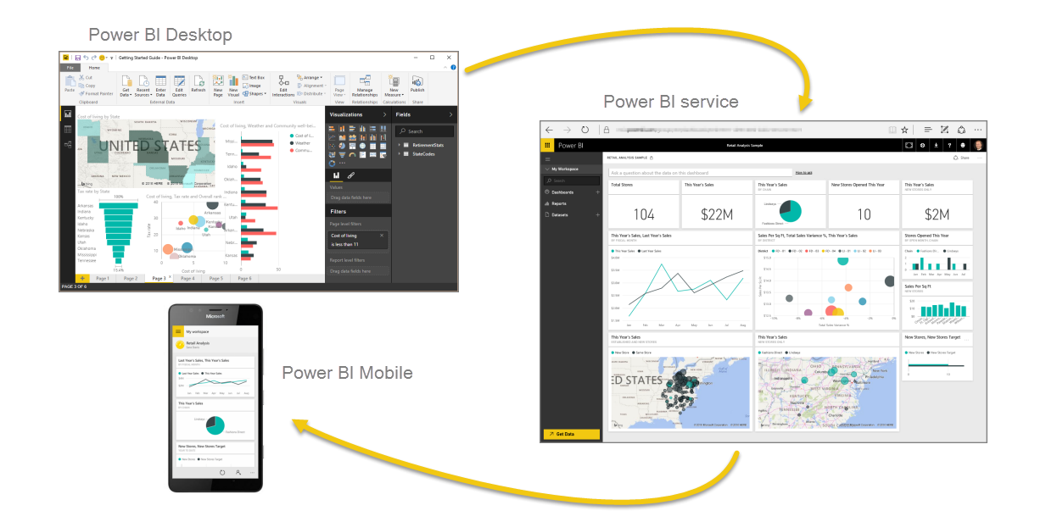
Introdução
Para entendermos um pouco mais como esta solução funciona, vamos abordar suas partes.
O Power BI consiste em um aplicativo da área de trabalho do Windows chamado Power BI Desktop, um serviço de SaaS (Software como Serviço) online chamado serviço do Power BI, e os aplicativos móveis Power BI disponíveis em telefones e tablets Windows, bem como para dispositivos iOS e Android.

Slide 13

Introdução
Esses três elementos – o Desktop, o serviço e o Mobile – foram projetados para permitir a outras pessoas criar, compartilhar e consumir análises de negócios da maneira que serão mais proveitosas para elas ou para sua função.
Como há diversas partes desta solução, podemos nos questionar como funciona o fluxo de trabalho para utilização da mesma.
Assim, o Power BI começa no Power BI Desktop, em que um relatório é criado.
Esse relatório é publicado no serviço do Power BI, e então compartilhado, para que os usuários dos aplicativos do Power BI Mobile possam consumir as informações.

Slide 14
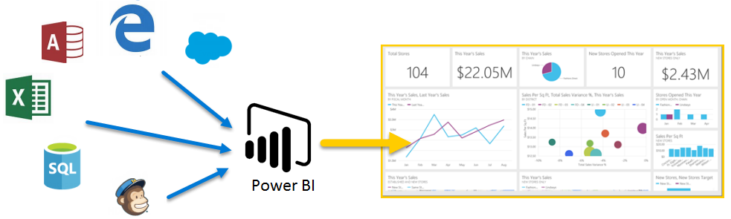
Introdução
O Power BI é uma coleção de serviços de software, aplicativos e conectores que trabalham juntos para transformar suas fontes de dados não relacionadas em informações coerentes, visualmente envolventes e interativas.
Quer seus dados sejam uma simples planilha do Excel ou uma coleção de bancos de dados.
A solução também permite que você se conecte facilmente às suas fontes de dados, visualize (ou descubra) o que é importante e compartilhe isso com qualquer pessoa ou com quem você quiser.

Slide 15
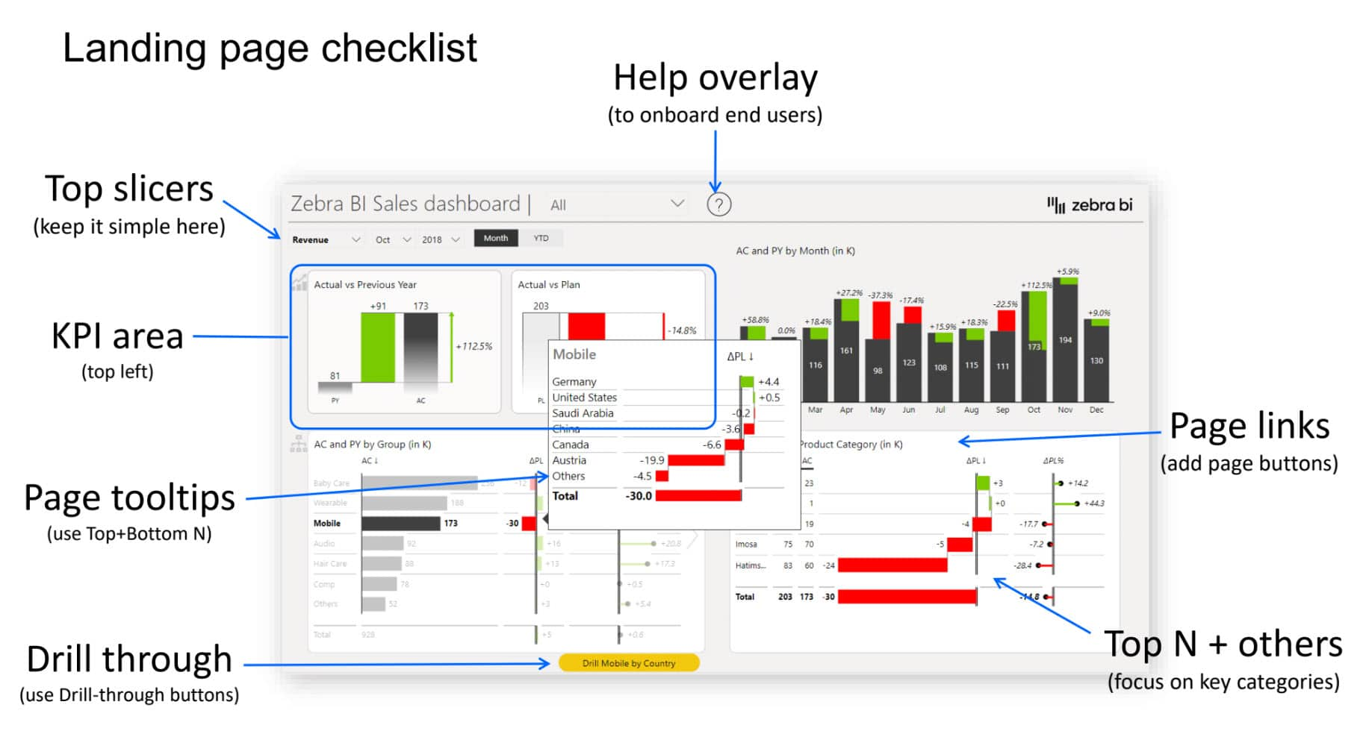
Introdução
O Power BI pode ser simples e rápido – tem a capacidade de criar análises rápidas com base em uma planilha do Excel ou em um banco de dados local.
Mas o Power BI também é robusto e de nível empresarial, pronto para ampla modelagem e análise em tempo real, bem como para um desenvolvimento personalizado.
Assim, ele pode ser sua ferramenta pessoal de relatório e visualização, além de poder servir como o mecanismo de decisões e análise por trás de projetos de grupo, divisões ou empresas inteiras.

Slide 16

Power BI Desktop
Aplicativo da Área de Trabalho
Permite a criação de customização de relatórios
Recebe atualizações mensais
Integração com linguagem R e Python
Diferentes tipos de gráficos

Slide 17
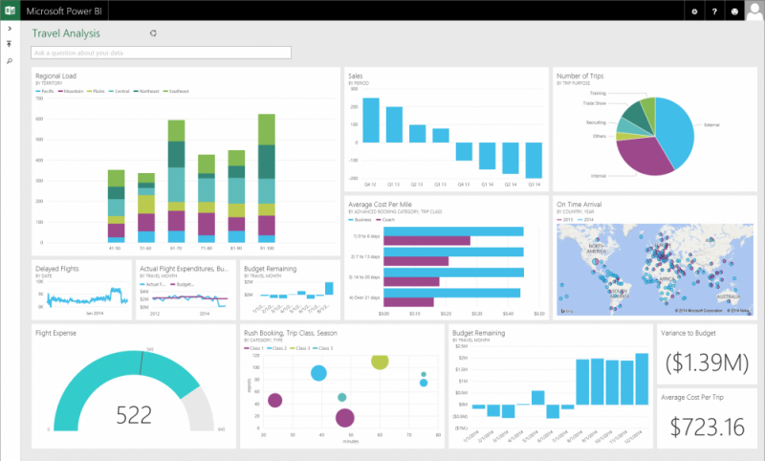

Slide 18
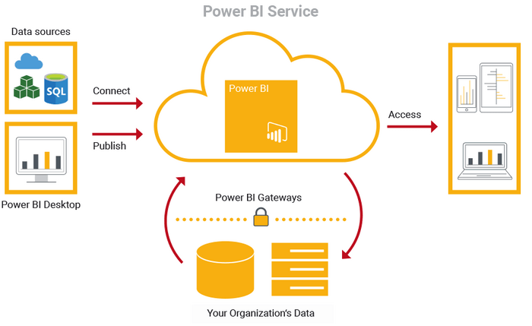
Power BI Service
Serviço SaaS (Software-as-a-Service)
Exibe o que é visto pelo usuário final
Disponibilizado pelo Office 365 (http://app.powerbi.com)
Gerenciamento de Usuários e Grupos
Compartilhamento de Relatórios (Apenas Licença Pro)

Slide 19
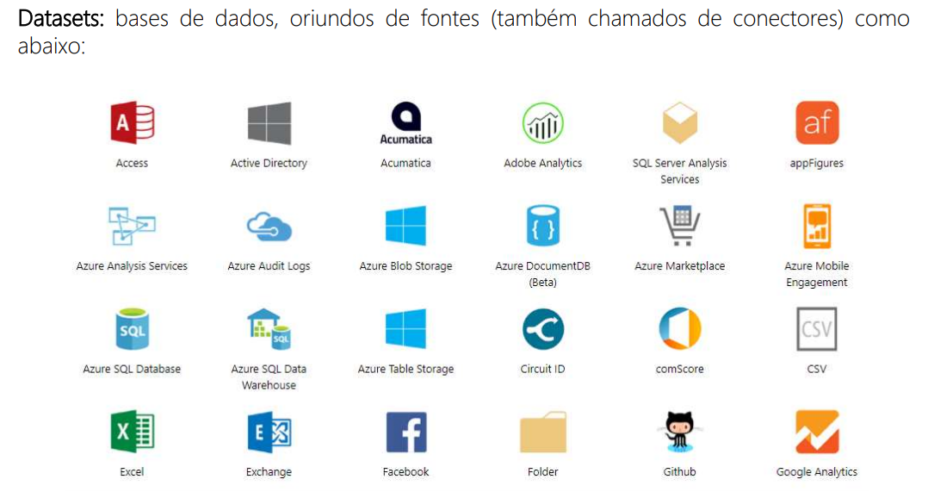
Principais Elementos

Slide 20
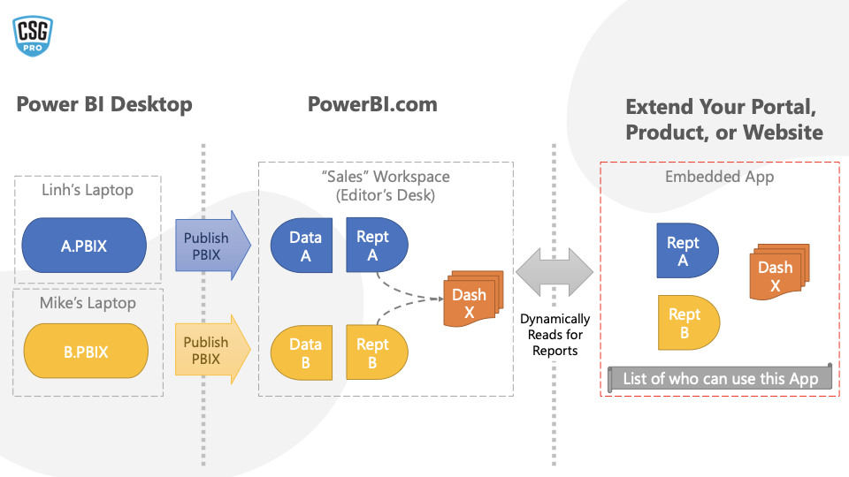
Principais Elementos
Relatórios: conjunto de visualizações, são vistos em uma ou mais páginas
Painel: conjunto de visuais, podem ser provindos de um ou mais relatórios
Bloco: parte do painel ou relatório, podem ser movimentados e dimensionados conforme necessidade
Pacote de Conteúdo: conjunto de relatórios que são disponibilizados a um grupo de pessoas

Slide 21
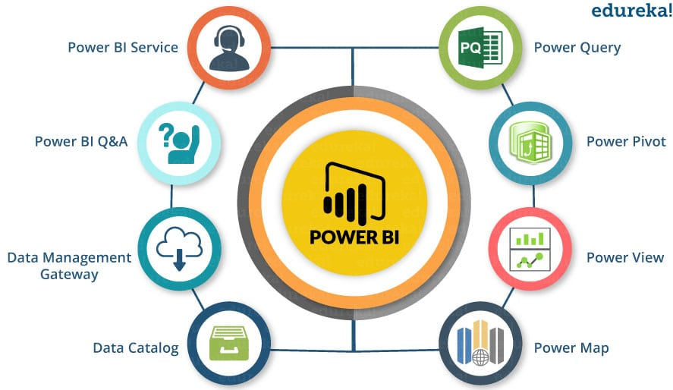
DAX – Data Analysis Expression
Linguagem amplamente usada em PowerPivot/Power BI/SSAS (SQL Server Analysis Server)
Usada para geração de formulas e criação de medidas e colunas para analises de negócio
Exemplos:
Genero = IF('UK-Bank-Customers'[Gender]="Male";"Homem";"Mulher")
SquaredBalance = 'UK-Bank-Customers'[Balance] * 'UK-Bank-Customers'[Balance]

Slide 22
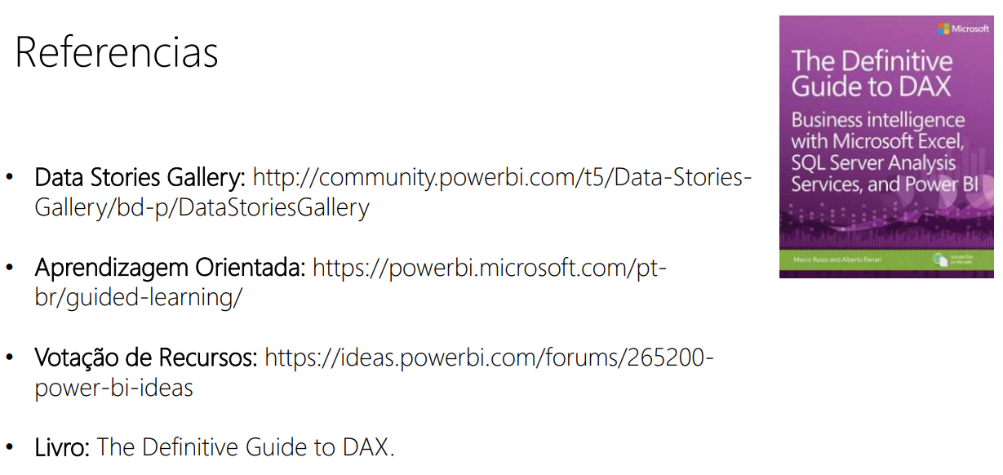

Slide 23
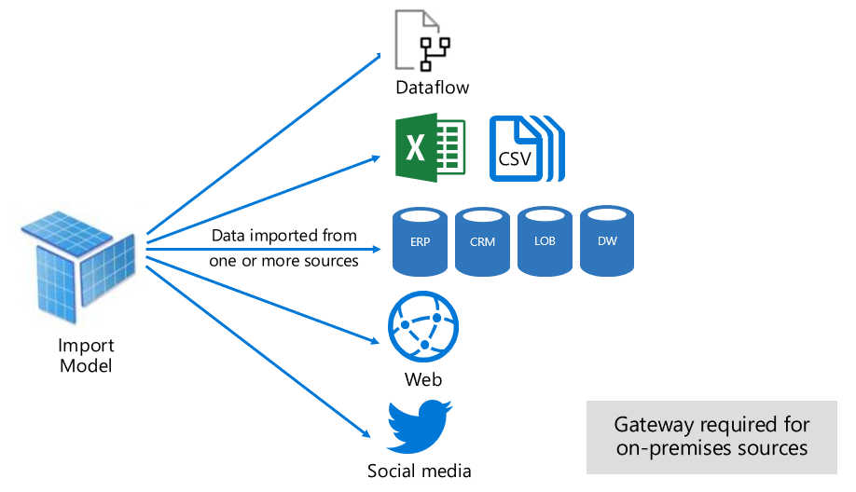
Conectando dados ao Power BI
Um pré-requisito essencial para a utilização da solução Power BI é a conexão a dados, ou seja, se não houver dados não conseguimos realizar a análise sobre eles!
No Power BI, os dados explorados são provenientes de um conjunto de dados.
Mas, para ter um conjunto de dados, primeiro você precisa obter dados – conectar as fontes de dados.

Slide 24
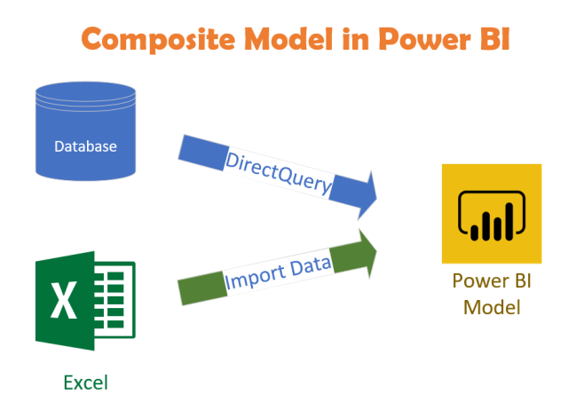
Conectando dados ao Power BI
Existem diversas formas de obter dados através do Power BI, das quais vamos destacar algumas, consumindo dados de arquivos:
Caso o arquivo seja salvo em uma unidade local no computador ou em outro local em sua organização, por meio do Power BI, é possível importar o arquivo para o Power BI.
Na verdade, o arquivo permanecerá na unidade local; portanto, o arquivo completo não é, de fato, importado para o Power BI.

Slide 25
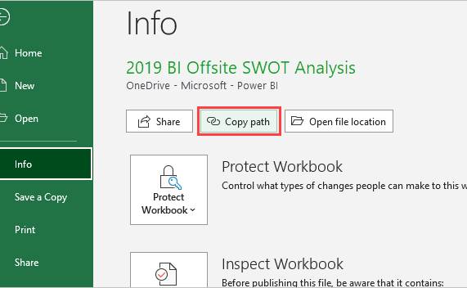
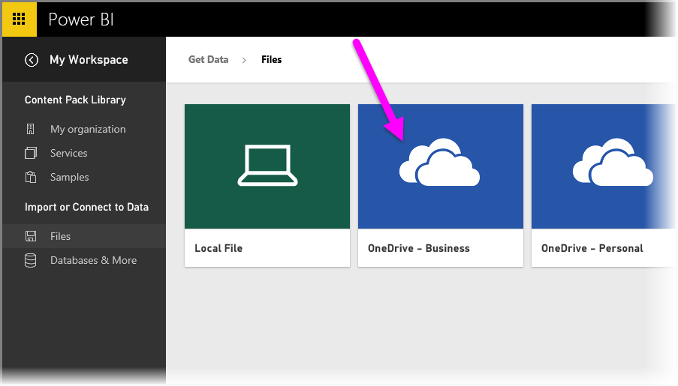
Conectando dados ao Power BI
Caso você tenha o OneDrive for Business e entre com a mesma conta usada para o logon no Power BI, essa será, sem dúvida, a maneira mais efetiva de manter seu trabalho no Excel, no Power BI Desktop ou em um arquivo .CSV em sincronia com seu conjunto de dados, seus relatórios e dashboards no Power BI.

Slide 26
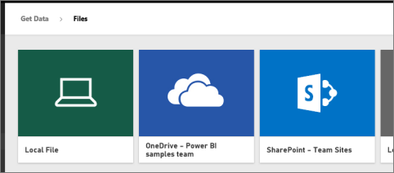
Conectando dados ao Power BI
Caso os arquivos sejam salvos em sua própria conta do OneDrive, você aproveitará vários dos mesmos benefícios que teria com o OneDrive for Business.
A maior diferença é que, na primeira conexão ao arquivo (usando Obter Dados > Arquivos > OneDrive – Personal), será necessário entrar no OneDrive com sua conta da Microsoft, que, normalmente, é diferente daquela usada para fazer logon no Power BI

Slide 27

Conectando dados ao Power BI
Para entender melhor a importância de conjuntos de dados e como podemos obter dados para eles, vamos tomar como exemplo um automóvel
Entre no carro, sente-se e observe o dashboard. Isso é muito semelhante a sentar-se em frente ao computador e observar um dashboard no Power BI
O dashboard mostra a você tudo o que seu carro está fazendo: até que ponto o motor está acelerando, a temperatura, qual marcha está sendo usada

Slide 28

Conectando dados ao Power BI
No Power BI, um conjunto de dados é como o motor do carro.
O conjunto de dados fornece os dados, as métricas e as informações que são exibidas no dashboard do Power BI.
Evidentemente, o motor, ou o conjunto de dados, precisa de combustível, e no Power BI, esse combustível são os dados.
O carro tem um tanque de combustível que abastece o motor com gasolina.
Da mesma que ocorre no Power BI, você precisa de um tanque de combustível com dados que possam ser alimentados no conjunto de dados.
Em nosso caso, esse tanque de combustível é um arquivo do Power BI Desktop, um arquivo de pasta de trabalho do Excel ou um arquivo .CSV.

Slide 29
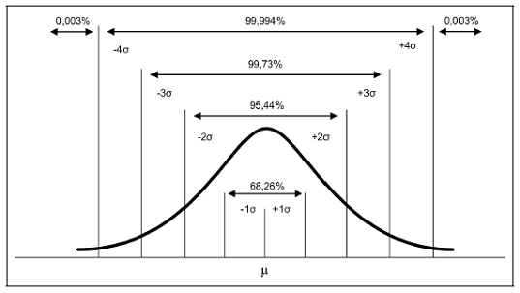
Compreender as funções estatísticas básicas utilizando MPBI
Neste tópico vamos abordar como algumas das mais poderosas soluções de análise de dados no Power BI Desktop podem ser criadas com o uso de medidas estatísticas
Elas nos ajudam a executar cálculos sobre nossos dados conforme interagimos com nossos relatórios
A seguir vamos compreender algumas medidas básicas e criar algumas delas no Power BI Desktop

Slide 30
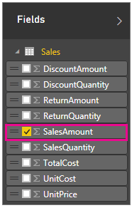
Compreender as funções estatísticas básicas utilizando MPBI
Para auxiliar a explicação das medidas, vamos exemplificar com uma fonte de dados que contenha as seguintes colunas, conforme abaixo:
DiscountAmount: total de desconto
DiscountQuantity: quantidade de desconto
ReturnAmount: total de retorno
ReturnQuantity: quantidade de retorno
SalesAmount: total de vendas
SalesQuantity: quantidade de vendas
TotalCost: custo total
UnitCost: custo unitário
UnitPrice: preço unitário

Slide 31
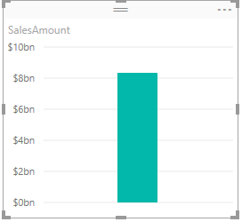
Compreender as funções estatísticas básicas utilizando MPBI
Ao arrastar a coluna SalesAmount para o PBI temos a figura ao lado
O que obtemos é um Gráfico de colunas mostrando uma soma total dos valores de vendas obtidos do campo SalesAmount.
A coluna SalesAmount contém mais de dois milhões de linhas de valores de vendas.
O Power BI Desktop sabe que todos os valores em SalesAmount são de um tipo de dados numérico, e você provavelmente desejará agregá-los de algum modo - seja somando-os, obtendo sua média, realizando sua contagem, etc.

Slide 32
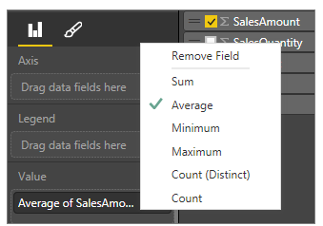
Compreender as funções estatísticas básicas utilizando MPBI
Um ícone de sigma ao lado de colunas dados significa que esse campo é numérico e que seus valores podem ser agregados
Nesse caso, quando selecionamos SalesAmount, o Power BI Desktop cria suas próprias medidas e a soma de todos os valores de vendas é calculada e exibida em nosso gráfico
Sum (soma) é a agregação padrão quando selecionamos um campo com um tipo de dados numérico, mas podemos mudar facilmente para outro tipo de agregação.
Na área Value , se clicarmos na seta para baixo ao lado de SalesAmount, poderemos selecionar Average.

Slide 33
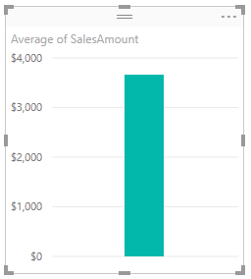
Compreender as funções estatísticas básicas utilizando MPBI
A visualização muda para uma média de todos os valores de vendas no campo SalesAmount.
É possível alterar o tipo de agregação dependendo do resultado desejado, mas nem todos os tipos de agregação se aplicam a qualquer tipo de dados numérico.
Por exemplo, para nosso campo SalesAmount, Sum e Average fazem sentido. Minimum e Maximum também são importantes. No entanto, Count não faz muito sentido para nosso campo SalesAmount, porque embora seus valores sejam numéricos, eles são na verdade referentes à moeda.
Entender o funcionamento das agregações é fundamental para compreender as medidas, pois cada medida executará algum tipo de agregação.

Slide 34
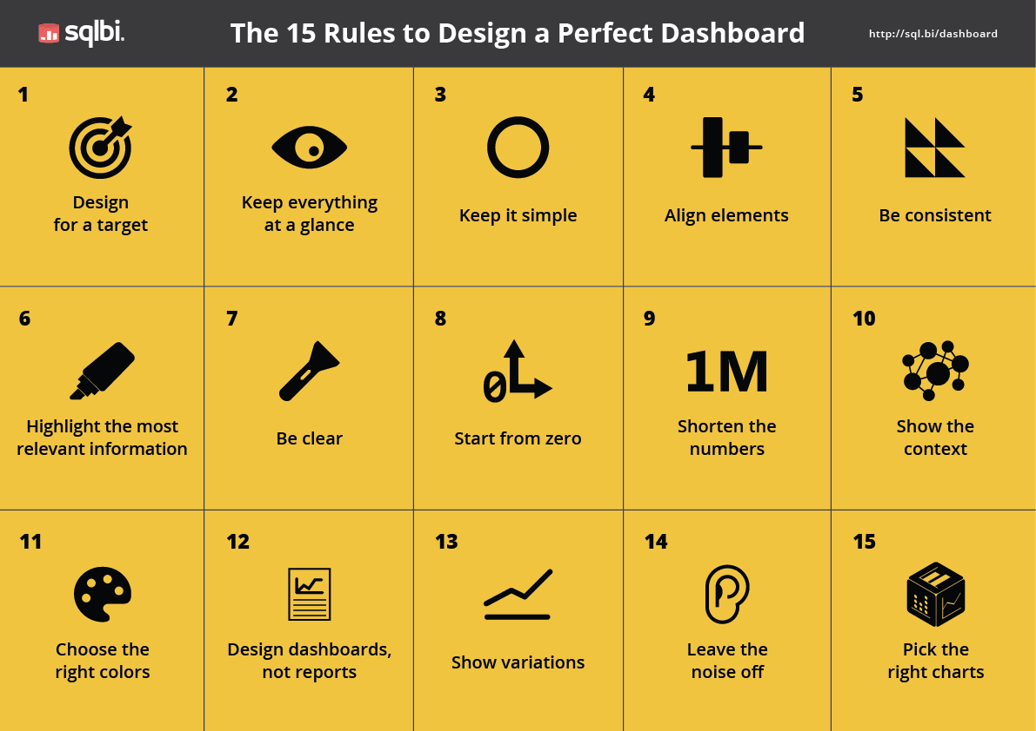
15 Regras para um Dashboard Perfeito

Slide 35
Instalando o Power BI
Forma mais comum é pelo Microsoft Store no Windows 10
Pode ser feito o download manual também
https://powerbi.microsoft.com/pt-br/

Slide 36
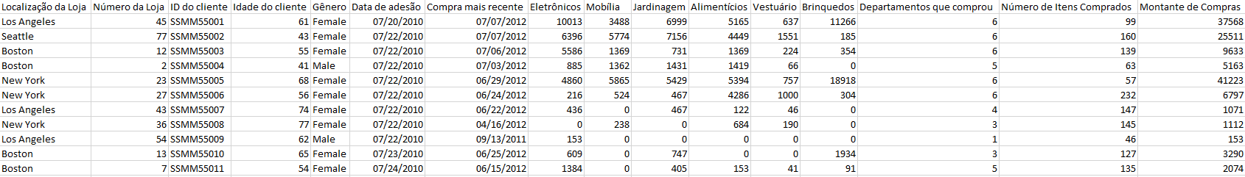
Carregando a primeira tabela de dados no Power BI
A tabela se chama SSMM.csv e está na pasta de DataSets
GitHub - rodrigoeiras/Infnet-FundamentosBI: Fundamentos de Business Intelligence e Análise de Dados

Slide 37
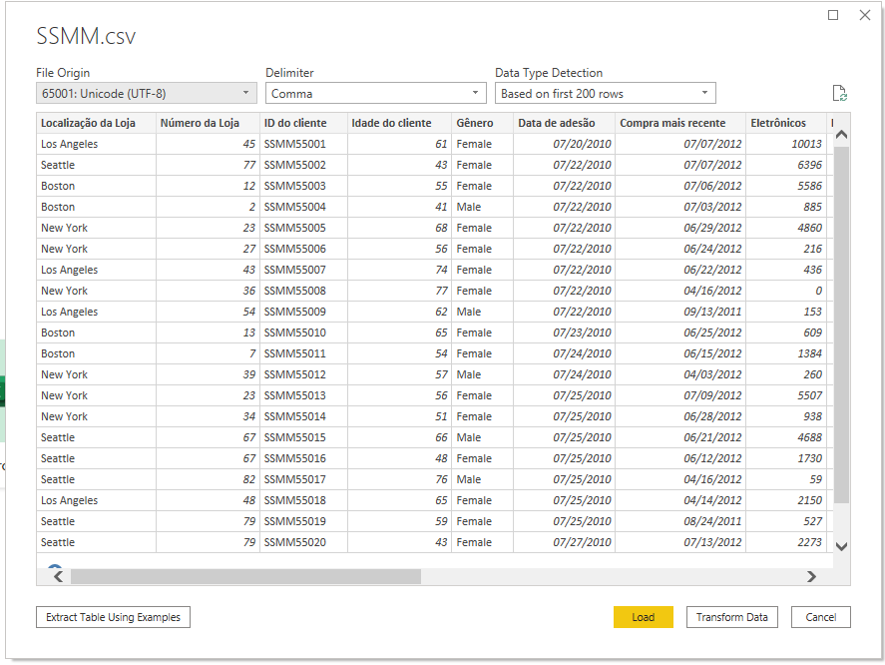
Carregando a primeira tabela de dados no Power BI
Carregar o dado clicando no conector para Web
Será mostrado um preview da tabela
Características do arquivo são exibidas e oferecem opção de ajuste
Pode eventualmente transformar o dado antes de carregar

Slide 38

Criando o primeiro painel
Ok, mas por onde começo?
Exploração de dados cega? É uma opção
(Leva mais tempo)
Perguntas ou objetivos? Mais fácil, torna seu desenvolvimento orientado
Exploração de dados guiada (Mais rápida)
Saber quais variáveis manipular
Quais medidas são mais importantes, por exemplo

Slide 39
Criando o primeiro painel
Trabalhando de forma orientada
Verificar tabela de dados carregados e conferir o carregamento
Ajustar as colunas de datas para o formato dd/mm/yyyy
Ajustar todas colunas numéricas com milhar e decimal
1) Qual gênero fez mais compras no departamento de eletrônicos?
Quais visualizações conseguem me responder?
Quais colunas usar?
Tem alguma forma de melhorar a visualização?

Slide 40
Criando o primeiro painel
Trabalhando de forma orientada
3) A localização da loja impacta na média de venda de eletrônicos por gênero?
Quais colunas usar?
4) Comparar as vendas brinquedos e vestuários por localização das lojas
Quais colunas usar?
Qual a melhor forma de mostrar esse resultado?
É possível colocar uma linha de média dessas vendas?
5) É possível saber como está a distribuição dos clientes por idade?
Pode ser verificado com um histograma

Slide 41
Criando o primeiro painel
Para praticar
6) Qual loja vendeu mais itens de mobília?
7) Qual cliente gastou mais?
8) O cliente que gastou mais mora onde?
9) Qual mês teve mais adesão de clientes em 2011?
10) Alguma cidade teve melhor desempenho de vendas em produtos de Jardinagem?

Slide 42

Na próxima aula...
Continuaremos explorando um pouco mais o Microsoft Power BI.

